Slide 1
自然语言处理课程设计 · 实验一
基于预训练 DistilBERT 微调的
IMDB 电影评论情感分析
从零 Transformer vs. 冻结编码器 vs. 全量微调
汇报人：__________ 学号：__________
海南大学 · 信息与通信工程学院 2026 年 11 月

Slide 2
目录
01
01 研究背景与任务
为什么做情感分析、要解决什么问题
02
02 数据集与技术路线
IMDB 数据、清洗划分、整体流程
03
03 模型设计
从零 Transformer 与 DistilBERT 微调
04
04 实验设置与结果
超参数、指标对比、曲线与混淆矩阵
05
05 错误分析与总结
失败案例、问题解决、改进方向
自然语言处理课程设计 · 实验一
2

Slide 3
01 研究背景与任务
▍ 任务：判断一条英文电影评论的情感极性（negative / positive），二分类。
▍ 价值：情感分析是舆情监控、商品评价、推荐系统的基础能力。
▍ 数据：IMDB 大规模影评数据集，共 50,000 条，正负样本基本均衡。
▍ 难点：反讽、混合情感、长文本、主观标注噪声。
▍ 目标：比较从零 Transformer、冻结预训练编码器、全量微调三种方案。
核心问题：预训练模型带来的通用语言知识，究竟能带来多少提升？
自然语言处理课程设计 · 实验一
3

Slide 4
02 数据集与预处理
数据集 | 样本数 | negative | positive | 平均词数 | 最长词数
训练集 | 20000 | 9984 | 10016 | 231.3 | 2459
验证集 | 4902 | 2447 | 2455 | 233.4 | 1832
测试集 | 5000 | 2492 | 2508 | 228.3 | 2235
评论示例
As a Westerner watching another culture's view and tradition of marriag, I found Just Married mesmerizing and delightful. The idea of marrying a stranger through the mutual arrangement of parents is difficult, especially in this m...
▍ 来源：Hugging Face stanfordnlp/imdb
▍ 清洗：去 HTML 标签、HTML 实体、重复样本
▍ 划分：分层抽样 20k / 4.9k / 5k
▍ 截断：最大长度 256 token（长评论会截断）
标签：positive
评论文本较长且口语化，
模型需要理解上下文与转折关系。
自然语言处理课程设计 · 实验一
4

Slide 5
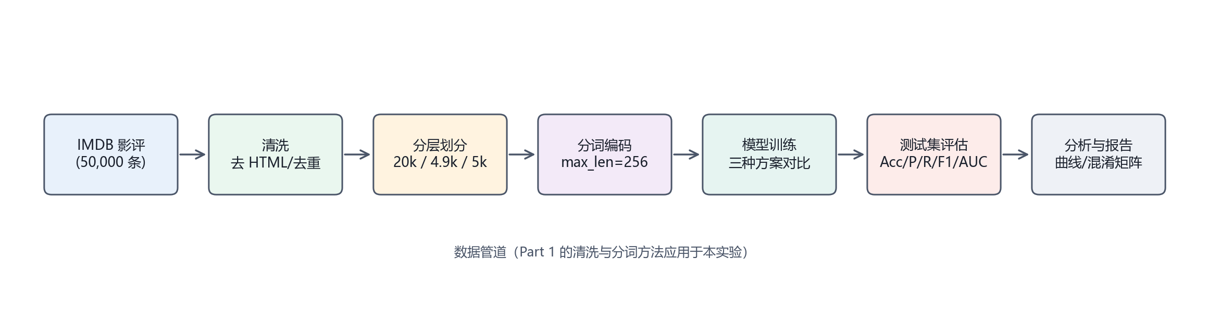
02 整体技术路线
• 数据清洗与划分 → 分词编码 → 三种模型训练 → 测试集统一评估 → 对比与错误分析
自然语言处理课程设计 · 实验一
5

Slide 6
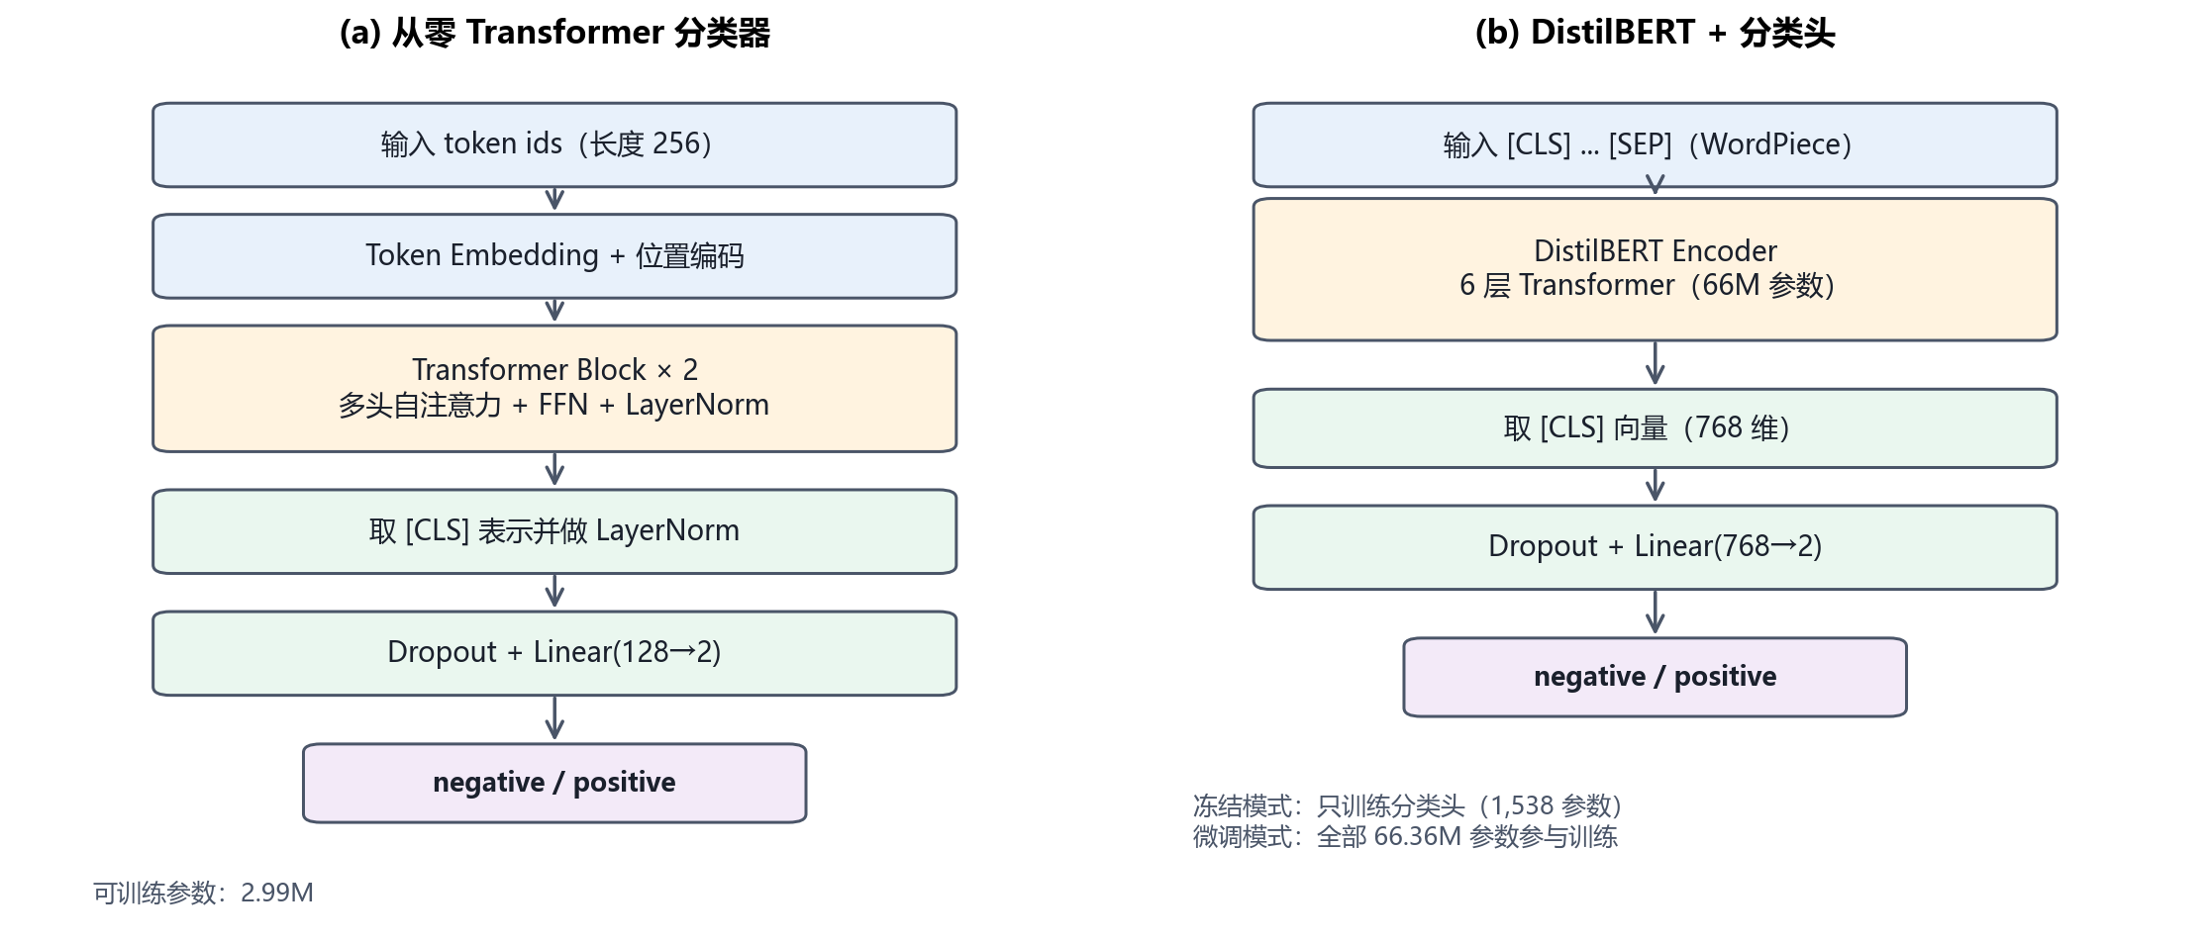
03 模型一：从零 Transformer
▍ 结构：Embedding(20k×128) + 位置编码 + 2 层 Transformer Block
▍ Block：4 头自注意力 → 残差 + LayerNorm → FFN(512) → 残差 + LayerNorm
▍ 分类：取 [CLS] 向量，经 Dropout + Linear(128→2) 输出 logits
▍ 参数：2.99M，全部参数从随机初始化开始在 IMDB 上训练
▍ 作用：提供“不使用预训练知识”的强基线
图：两种模型结构（右：DistilBERT）
自然语言处理课程设计 · 实验一
6

Slide 7
03 模型二 / 三：DistilBERT 冻结与微调
▍ 预训练：BERT-base 通过 MLM 在大规模无标注语料上学习通用表示
▍ 蒸馏：DistilBERT 保留 6 层、约 66M 参数，约为 BERT-base 的 60%
▍ 分类头：[CLS] 向量 → Dropout → Linear(768→2)
▍ 冻结模式：只训练 1,538 个分类头参数，编码器完全不动
▍ 全量微调：66.36M 参数一起训练，lr=2e-5，2 个 epoch
预训练知识 + 任务适配 → 效果最佳
只做特征提取，无法适配任务 → 效果受限
自然语言处理课程设计 · 实验一
7

Slide 8
04 实验设置
项目 | 设置 | 项目 | 设置
数据规模 | 20,000 / 4,902 / 5,000 | 最大长度 | 256 token
从零 Transformer | 2 层, 128 维, 4 头 | batch / lr | 64 / 1e-3
DistilBERT 冻结 | 只训练分类头 | batch / lr | 32 / 1e-3
DistilBERT 微调 | 全部 66.36M 参数 | batch / lr | 32 / 2e-5
优化器 | AdamW (wd=0.01) | 学习率调度 | 线性 warmup 10%
加速 | CUDA 12.1 + AMP | 随机种子 | 42
硬件：NVIDIA RTX 4060 Laptop 8GB · 32GB RAM · Windows 11
自然语言处理课程设计 · 实验一
8

Slide 9
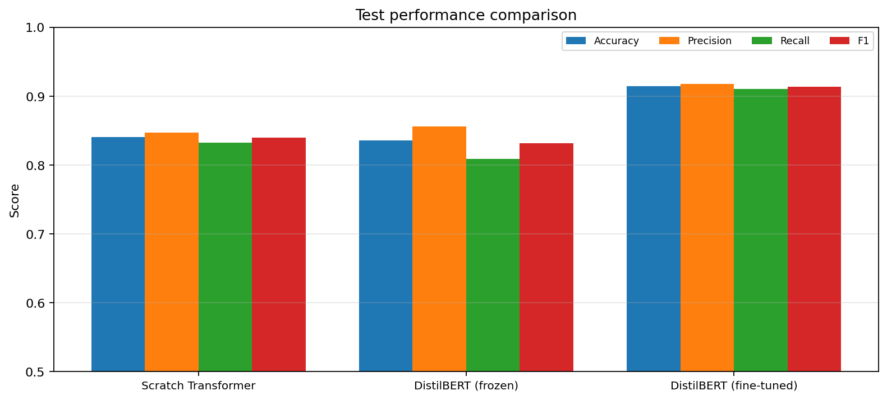
04 实验结果：三种模型对比
模型 | Accuracy | Precision | Recall | F1 | ROC-AUC
从零 Transformer | 0.8404 | 0.8467 | 0.8325 | 0.8396 | 0.9227
DistilBERT 冻结 | 0.8358 | 0.8561 | 0.8086 | 0.8317 | 0.9190
DistilBERT 微调 | 0.9140 | 0.9176 | 0.9103 | 0.9139 | 0.9729
▍ 最佳：微调 F1 = 0.9139，AUC = 0.9729
▍ 提升：比从零模型 F1 +7.43 个百分点
▍ 冻结：F1 0.8317，略低于从零模型
自然语言处理课程设计 · 实验一
9

Slide 10
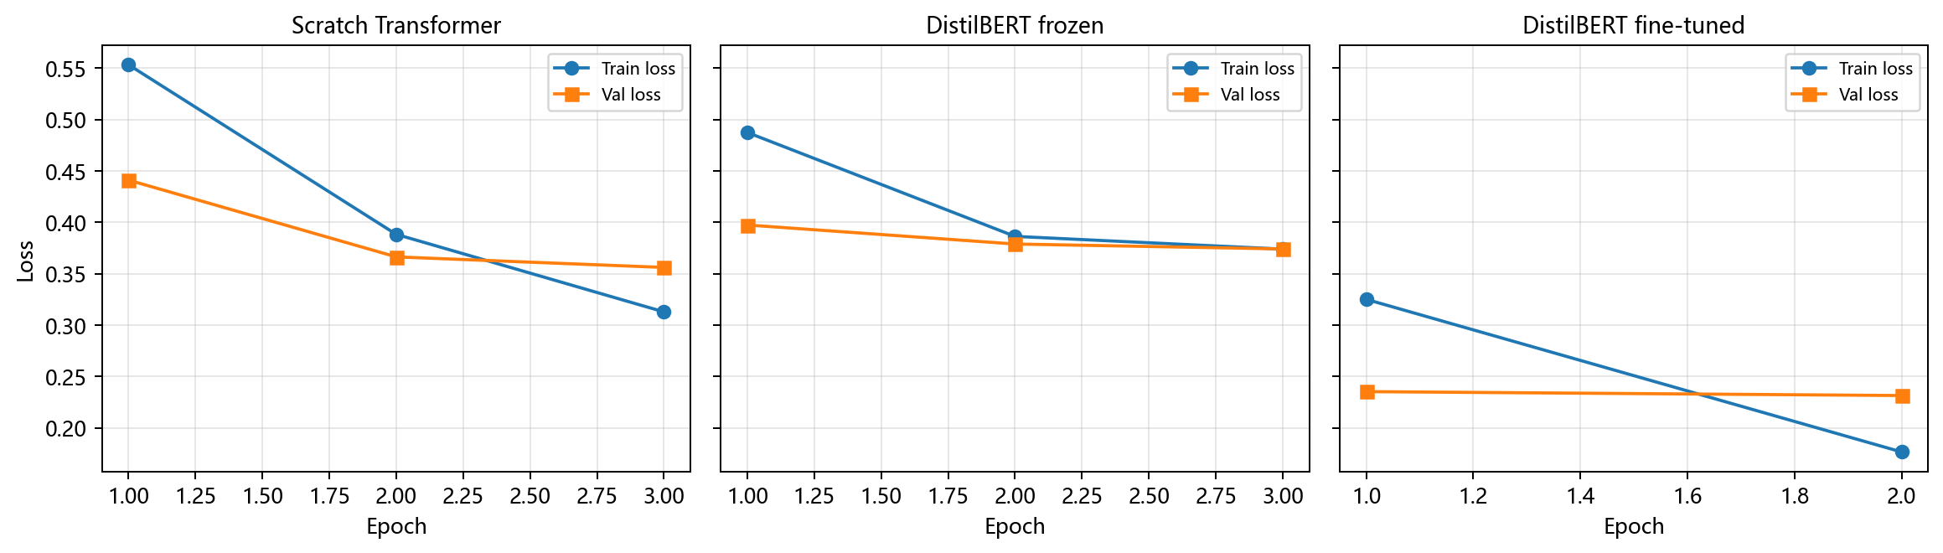
04 训练与验证损失曲线
• 从零模型与冻结模型 3 个 epoch 稳定收敛；微调模型 2 个 epoch 即达到最佳。
• 微调第 2 个 epoch 训练损失继续下降、验证损失开始回升，按验证 F1 保存最佳 checkpoint。
自然语言处理课程设计 · 实验一
10

Slide 11
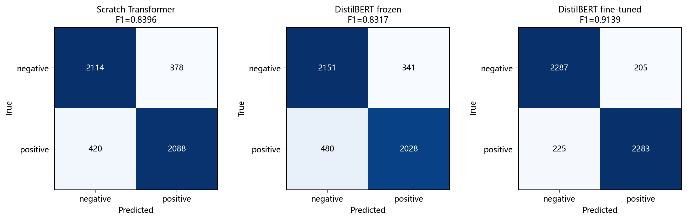
04 混淆矩阵
微调模型：205 个假正例 + 225 个假负例；正负类召回率接近，未出现明显类别偏置。
自然语言处理课程设计 · 实验一
11

Slide 12
05 典型错误分析
▍ 反讽 / “烂到好笑”：字面评价与真实态度相反
▍ 混合情感：同时包含对演员的赞扬和对剧情的批评
▍ 长文本截断：最长评论 2,459 词，只保留前 256 token
▍ 标签噪声：影评本身主观，同一条评论可能有争议
真实 | 预测 | P(positive) | 片段
negative | positive | 0.9970 | “Winnie's Heffalump… A nice story…”（褒义词带偏）
positive | negative | 0.0042 | “Stupidly beautiful… so bad it's good…”（反讽）
启示：需要更强的上下文/否定建模，或引入更长序列与外部情感知识。
自然语言处理课程设计 · 实验一
12

Slide 13
05 在线预测演示
输入影评 | 预测 | P(positive)
This movie is a masterpiece. The acting is superb… | positive | 0.9964
A boring, predictable film with terrible acting… | negative | 0.0027
It was so bad that I could not stop laughing… | negative | 0.0763
▍ 正面评论：以 0.9964 的高置信度判为 positive
▍ 负面评论：以 0.0027 判为 negative
▍ 反讽句：“so bad that I laughed”被判为 negative，模型能捕捉一定程度的反讽
模型：outputs/checkpoints/finetune_best.pt（加载约 0.3 秒完成推理）
自然语言处理课程设计 · 实验一
13

Slide 14
05 遇到的问题与解决方法
HF / GitHub 访问不稳定
重复分词耗时约 2 分钟
使用 hf-mirror.com 镜像下载模型和数据
缓存编码后的 input_ids 张量
系统代理关闭后仍报 ProxyError
验证损失回升（过拟合）
设置 no_proxy，并让下载器直连
按验证集 F1 保存最佳 checkpoint
Windows DataLoader 多进程异常
CUDA PyTorch 体积大
设置 num_workers=0，pin_memory 加速
断点续传 + E 盘缓存，避免占用 C 盘
自然语言处理课程设计 · 实验一
14

Slide 15
05 结论与改进方向
▍ 结论 1：预训练 + 全量微调效果最好，测试 Acc 91.40%、F1 91.39%、AUC 97.29%。
▍ 结论 2：预训练知识显著优于从零训练（F1 +7.43），但必须进行任务适配。
▍ 结论 3：冻结编码器参数效率高、训练最快，但缺少适配，效果与从零模型相当。
改进方向
• 长文本：增加最大长度 / 分段编码 / 层次模型
• 模型：尝试 BERT-base、RoBERTa，做学习率与 batch size 网格搜索
• 稳健性：k 折交叉验证 + 多随机种子；Focal Loss / 标签平滑；反讽数据增强
自然语言处理课程设计 · 实验一
15

Slide 16
感谢聆听
请各位老师批评指正
代码、数据、训练日志与实验结果均保存在项目 E 盘目录

